Slide 1
ГБДОУ д/с №19 комбинированного вида Василеостровского района Санкт-Петербурга
Долгосрочный
практико-ориентированный проект
Развитие коммуникативных навыков
посредством технологий
невербального общения
Подготовила : Корепанова А.В.

Slide 2
Актуальность
Такие особенности детей, как ограниченный пассивный словарь, отсутствие или недостаточная мотивация речевой деятельности в частности и коммуникации вообще, а также неумение осуществлять речевое взаимодействие, ограничивают процесс общения таких детей с другими людьми, затрудняют расширение их социальных контактов. Окружающие обращаются к ним тогда, когда имеют для этого желание, причину или время. Недопонимание со стороны ребёнка требований взрослого, неспособность донести до другого человека свои желания ведут к проявлениям нежелательного поведения. Став взрослым, такой человек может стать агрессивным от того, что он лишён права выбора, что его не понимают, или послушным, не верящим в себя, в свои силы. Наша задача помочь таким детям и обеспечить их любой другой возможностью выражать свои желания. Это необходимое условие формирования навыков общения, социальной адаптации и психического развития.

Slide 3
Цель проекта
Развитие коммуникативных навыков посредством создания индивидуальных коммуникативных книг
Задачи :
Повысить осведомлённость родителей об АДК и привлечь их к введению данной системы
Создать доступную и эффективную среду
Обучить способности соотнесения картинки и реального предмета, картинки и реального действия
Воспитывать культуру общения со взрослыми и детьми

Slide 4
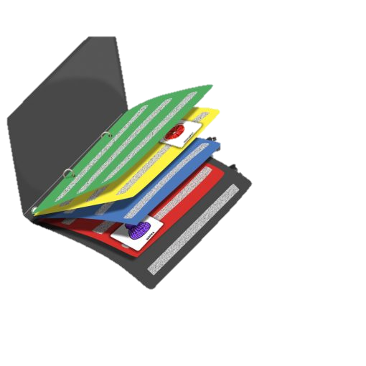
Что же такое АДК?
Альтернативная и дополнительная коммуникация (АДК) –это различные средства общения, которые заменяют или дополняют устную речь. АДК включает символы, устройства, технологии, стратегии – все инструменты, поддерживающие детей и взрослых, которым трудно общаться с помощью устной речи.
Помимо жестов, мимики и языка тела, выделяют вспомогательные средства АДК – это:
коммуникативные доски и доски выбора,
коммуникативные книги и экраны,
клавиатуры и алфавитные таблицы,
электронные устройства и мобильные приложения.
Для своего проекта мы выбрали коммуникативные книги.

Slide 5
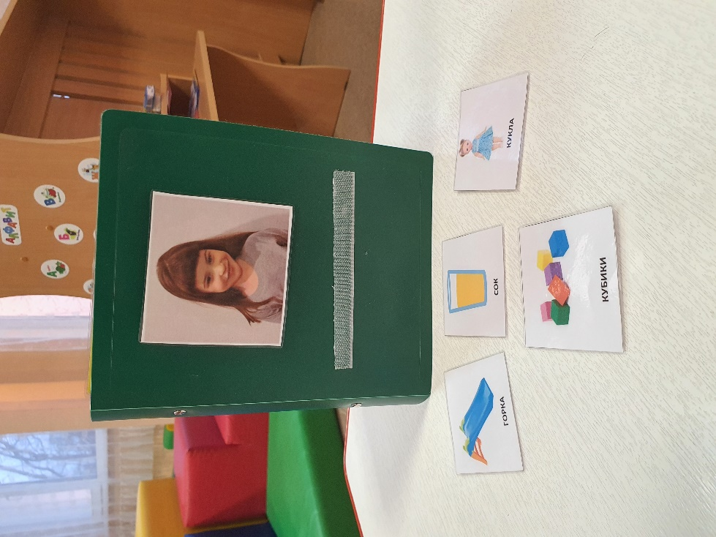
Проект реализуется в три этапа:
1. Подготовительный
Был собран и изучен теоретический и методический материал по теме проекта
Привлечены специалисты
Проведена работа по выявлению предпочтений ребёнка, на основе которых были созданы мотивационные карточки и сама коммуникационная книга
Разработана вводная консультация для родителей

Slide 6
2. Практический
Практический этап состоит из шести этапов непосредственного ввода карточек:
Обмен карточки на предмет
Использование коммуникативной книги, обучение настойчивости
Различение карточек
Я хочу
Что ты хочешь?
Комментирование

Slide 7
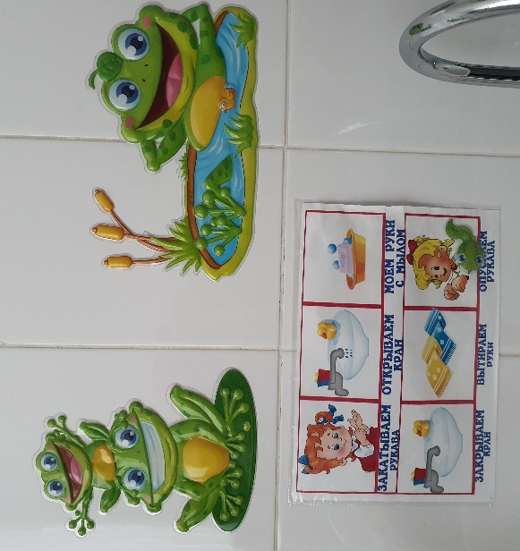
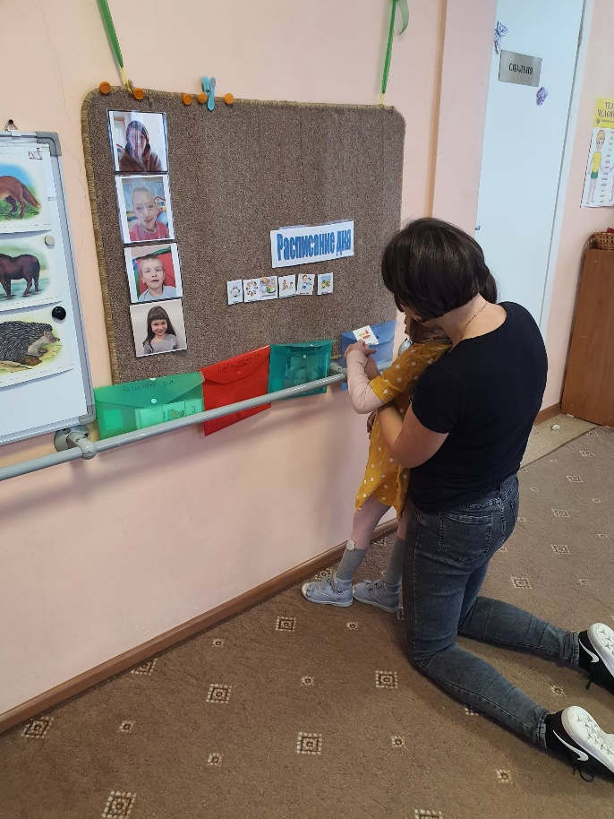
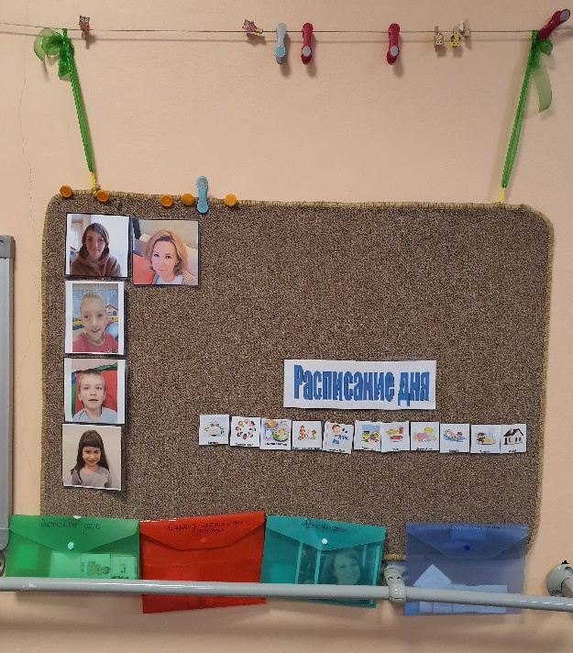
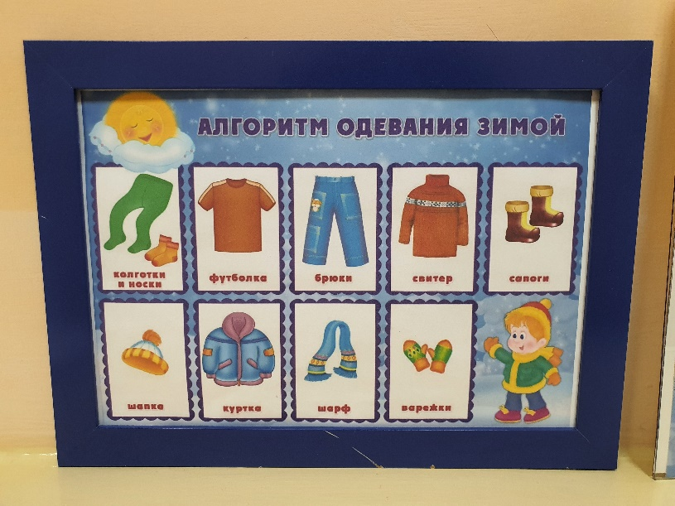
Параллельно с вводом карточек происходит обогащение РППС :
Расписание дня и алгоритмы действий при умывании и одевании

Slide 8
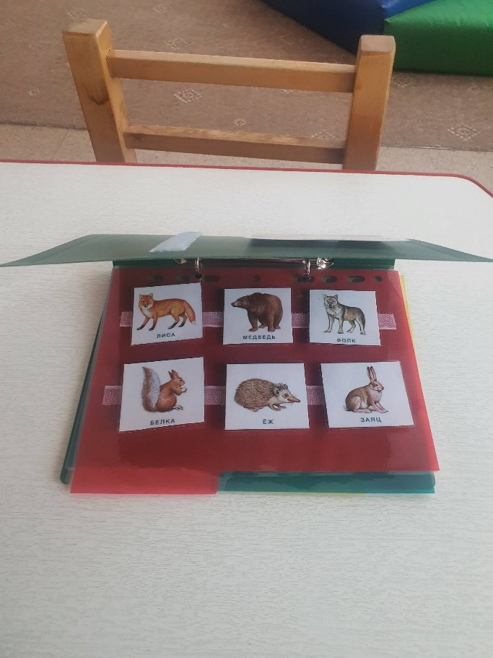
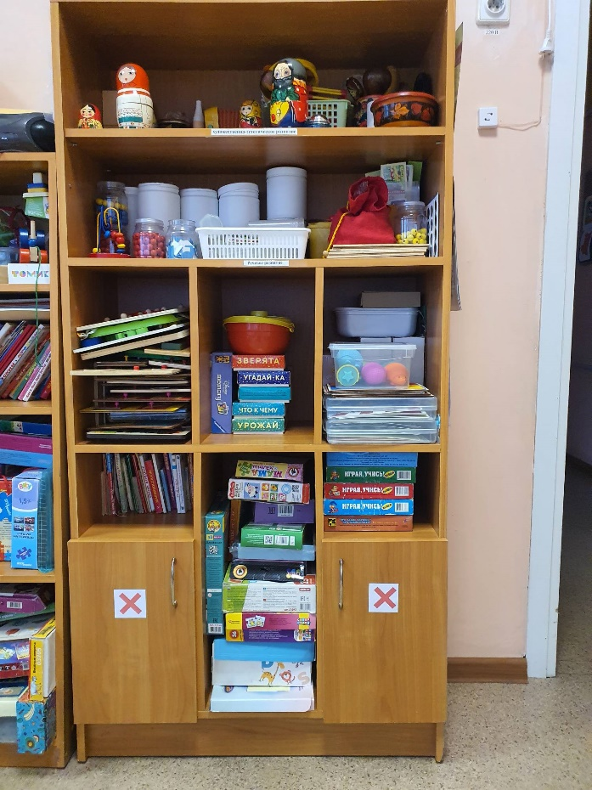
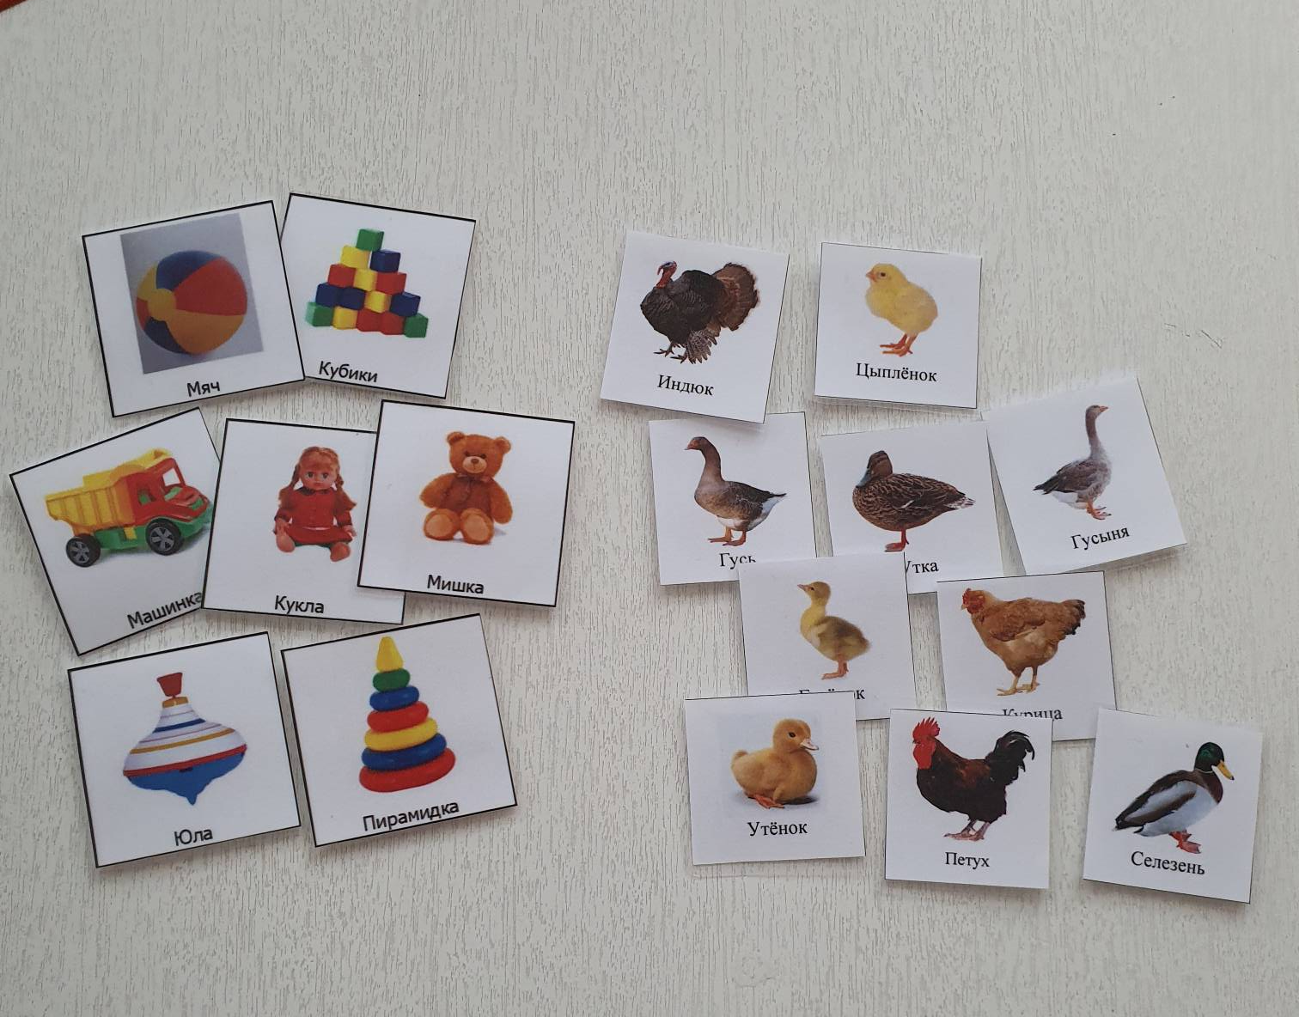
запрещающие знаки
карточки по лексическим темам
Совместно с родителями планируется создание: адаптированных книг, сенсорного панно, сенсорных корзин

Slide 9
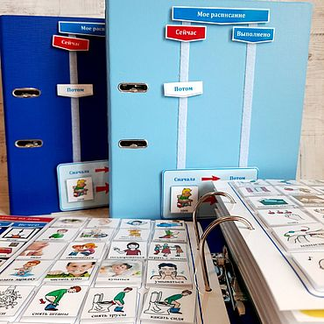
3. Оформление результатов
коммуникативная книга заполненная в соответствии со знаниями и возможностями ребёнка
Спасибо за внимание!

